Slide 1

TRƯỜNG TIỂU HỌC MỸ HOÀ
Chào mừng quý thầy cô giáo đến dự giờ và thăm lớp 1C
Giáo viên: Nguyễn Thị Nhung

Slide 2

Ai nhanh? Ai đúng?

Slide 3


4 + 2 = 6
2 + 4 = 6
6 - 2 = 4
6 - 4 = 2

Slide 4
Em làm được những gì? (t2)

Slide 5
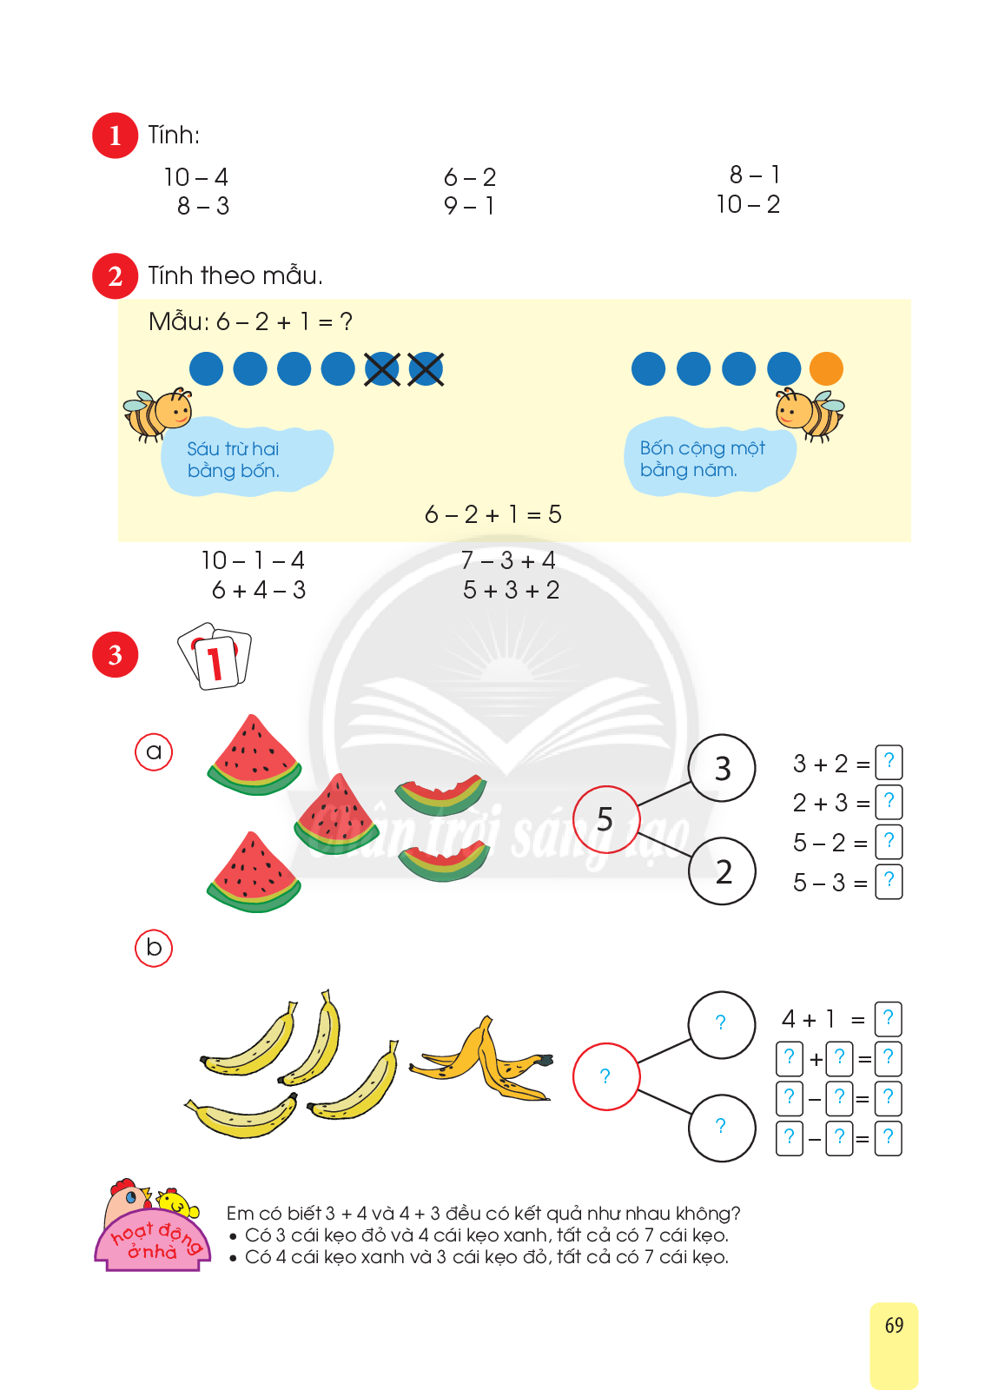
6 - 5 =
6 + 5 = 8
6 + 1 = 10
2
?
?
?
1
4
5 + = 6
8 – 6 =
2
10 – 6 =
?
?
?
4
1

Slide 6
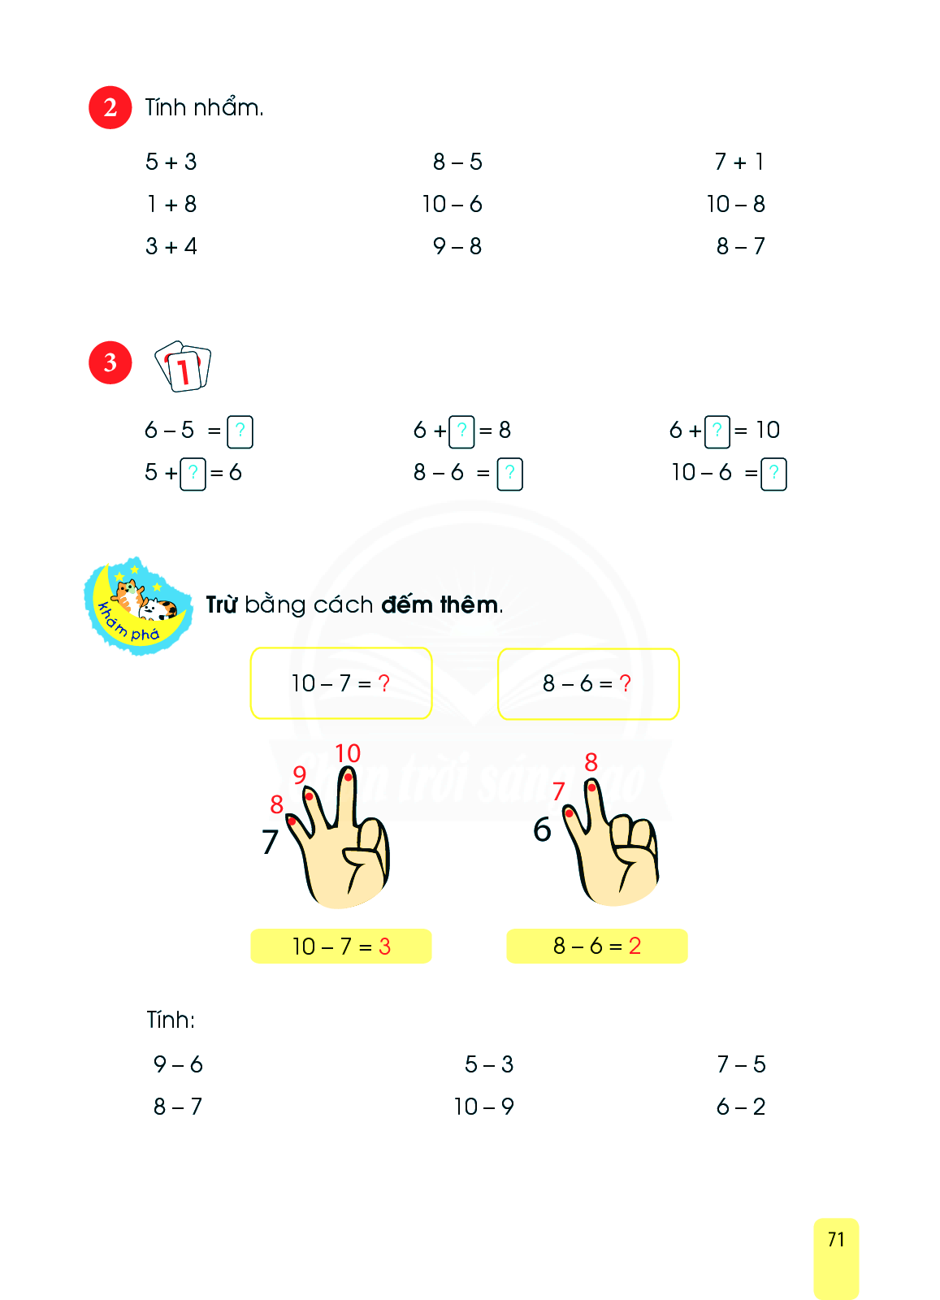

Slide 7
Tính :
9 - 6
5 - 3
7 - 5
8 - 7
10 – 9
6 - 2

Slide 8

Thư giãn

Slide 9

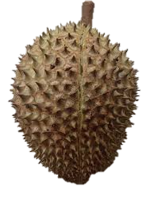
4. Tính :
a)
3 – 1 = 2
2 – 1 = 1

Slide 10
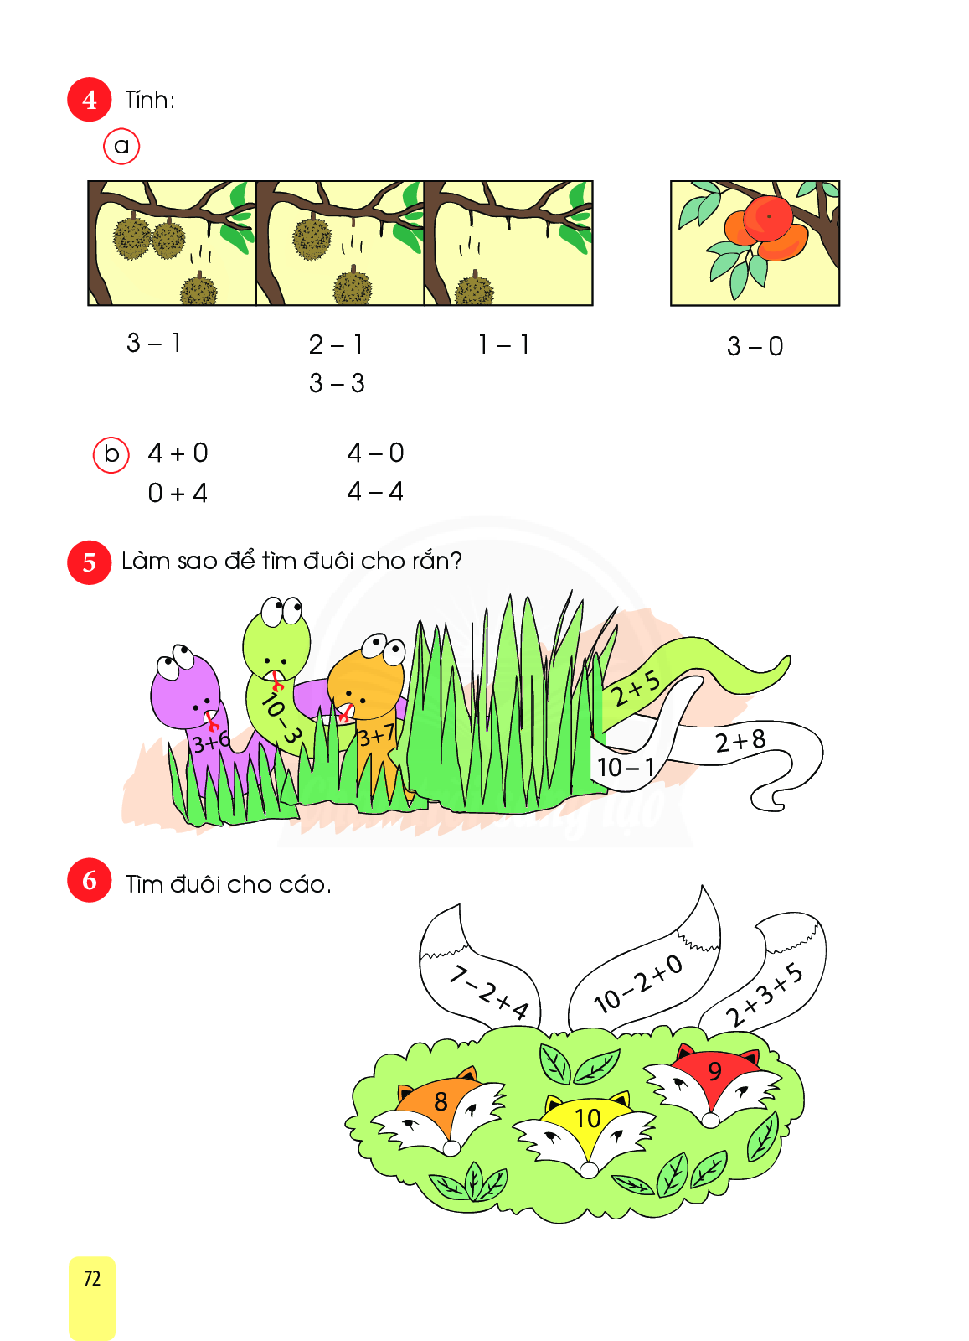
4. Tính :
a)
1 – 1 = 0
3 – 0 = 3

Slide 11
4. Tính :
a)
3 – 3 = 0

Slide 12

4. Tính :
b)
4 + 0
= 4
4 - 0
= 4
= 0
0 + 4
4 - 4
= 4

Slide 13
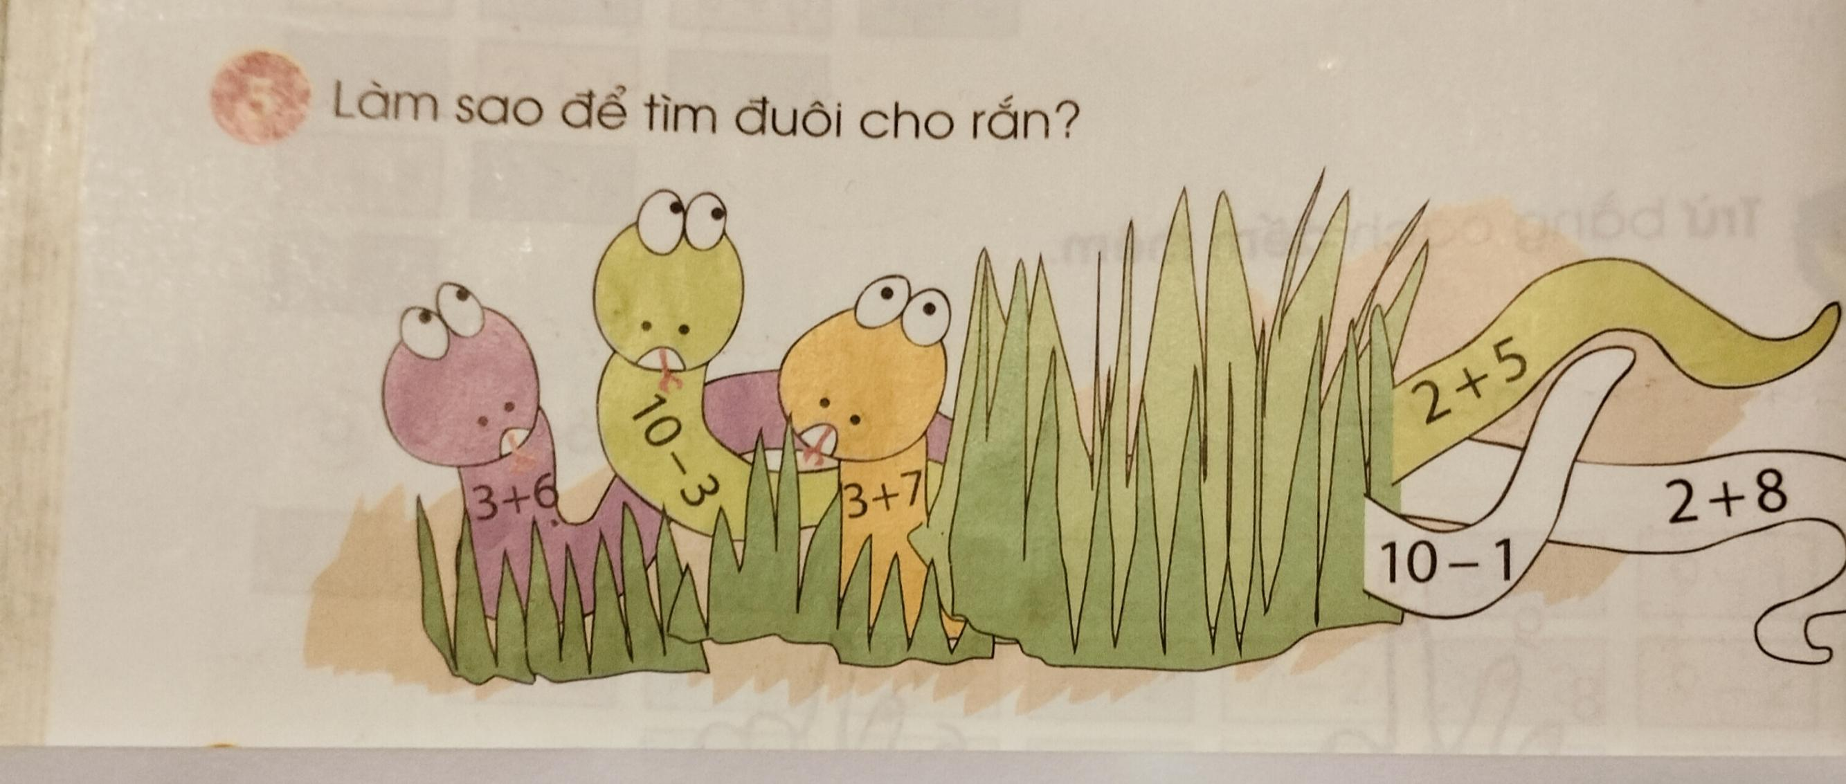

Slide 14

Vận dụng

Slide 15


5 – 1 = 4
4 + 1 = 5

Slide 16




